Slide 1
Machine Learning
Mücahit Söylemez

Slide 2
İÇİNDEKİLER
1. GİRİŞ
1.1. Problem Tanımı
1.2. Literatür Taraması
2. METODOLOJİ
3. BULGULAR
5. SONUÇLAR VE ÖNERİLER

Slide 3
1.1 Problem Tanımı
Son zamanlarda cinsiyet tanıma önemli bir araştırma haline geldi. Cinsiyet tanıma, güvenlik amaçlı, konuşmacı
Tanıma gibi çeşitli alanlarda kullanılabilir.

Slide 4
1.2 Literatür Taraması
Çalışmalar | Yazarlar | Açıklama
This paper deals with identifying the gender using Acoustic properties of voice using Machine learning and how the accuracy vary when dataset goes through different transformation. It shows that we achieve maximum accuracy when uniform transformation is applied on dataset in case of KNN and SVM both. | Rohit Bhatia & Nagendra Pratap Singh | Cinsiyet sınıflandırma için KNN ve SVM sınıflandırma yöntemleri kullanarak makine öğrenmesi gerçekleştirmişler.

Slide 5
1.3. Anahtar Kelimelerle Projeye Bakış
Makine Öğrenmesi nedir ?
Sınıflandırma (Classification) Yöntemleri Nelerdir?
Notes:
Yazılım tanımlı ağ (SDN), ağ kontrol düzleminin sevk düzleminden fiziksel olarak ayrılması ve bir kontrol düzleminin çeşitli aygıtları denetlemesini sağlar. Yazılım tanımlı ağ (SDN), günümüz uygulamalarının yüksek bant genişliği ve dinamik yapısı için ideal hale getiren, dinamik, yönetilebilir, uygun maliyetli ve uyarlanabilir yeni bir mimaridir. Bu mimari, ağ denetiminin doğrudan programlanabilmesini ve altyapının, uygulamalar ve ağ hizmetleri için soyutlanmasını sağlayan ağ kontrol ve yönlendirme işlevlerini ayrıştırır. OpenFlow® protokolü, SDN çözümleri oluşturmak için temel bir unsurdur.

Slide 6
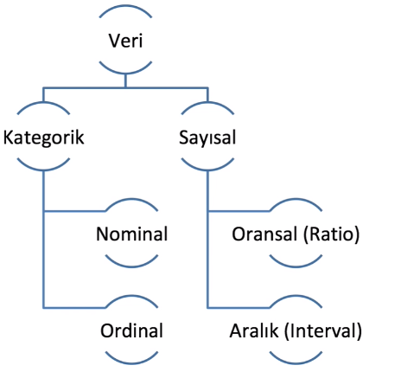
1.3. Anahtar Kelimelerle Projeye Bakış
Makine Öğrenmesi Nedir ?
Sınıflandırma (Classification) Yöntemleri Nelerdir ?

Slide 7
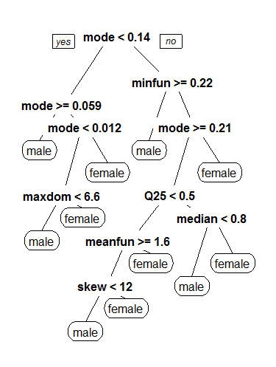
1.3. Anahtar Kelimelerle Projeye Bakış

Slide 8
METODOLOJİ
20 tane bağımsız ve 1 tane bağımlı özellikten oluşan verisetinde toplam 3169 adet satır bulunmaktadır.
Veri Seti
Veri Seti
KNN
SVM
Random Forest Classifier
SVC

Slide 9
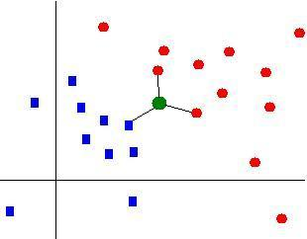
METODOLOJİ
KNN (K-Nearest Neighbors) algoritması sınıflandırma sırasında çıkarılan özelliklerden (feature extraction), sınıflandırılmak istenen yeni bireyin daha önceki bireylerden k tanesine yakınlığına bakılmasıdır.
Veri Seti
KNN
Random Forest Classifier
SVC

Slide 10
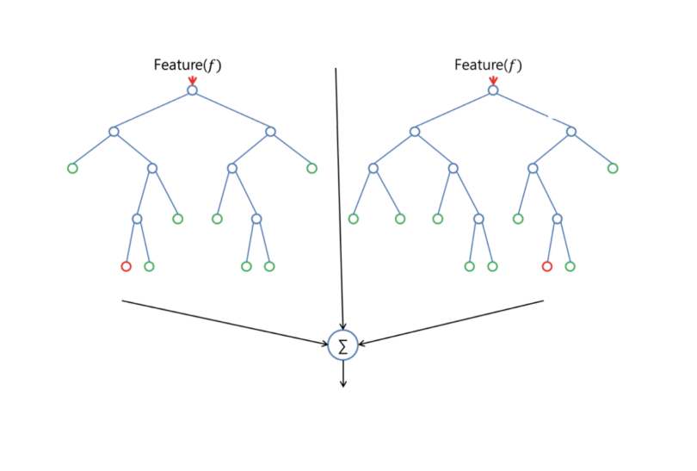
METODOLOJİ
Çok sayıda karar ağacı oluşturarak toplu öğrenme gerçekleştiren bir algoritmadır.
Veri Seti
KNN
Random Forest Classifier
SVC

Slide 11
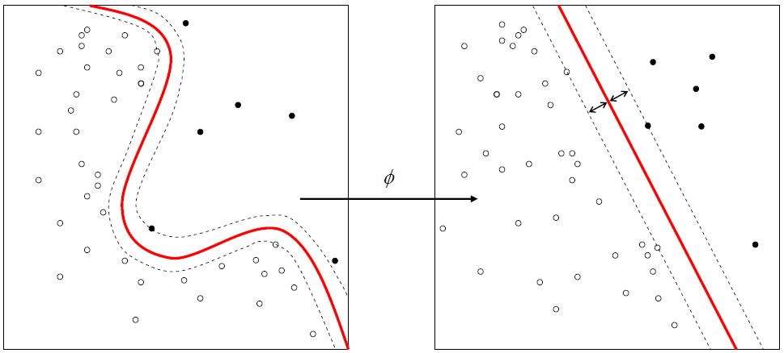
METODOLOJİ
İki sınıfı bir doğru veya düzlem ile birbirinden ayırmaya çalışır. Bu ayırmayı da sınırdaki elemanlara göre yapar. - Destek vektör algoritmasının en önemli özelliği, marjinal verilere karşı hassas olmasıdır.
- Yüksek boyutlu uzayda etkilidir.
Veri Seti
KNN
Random Forest Classifier
SVC

Slide 12
BULGULAR
K-NN Sınıflandırma Raporu
 | Precision | Recall | f1-score | support
Female | 0.98 | 0.97 | 0.98 | 496
Male | 0.97 | 0.99 | 0.98 | 550
Accuracy |  |  | 0.98 | 1046
Macro avg | 0.98 | 0.98 | 0.98 | 1046
Weighted avg | 0.98 | 0.98 | 0.98 | 1046
K-nn temel model doğruluk değeri = 0.9780
Confusion Matrix
481 | 15
8 | 542
Toplam 1046 test verisinden 23 tanesini yanlış sınıflandırma yapmış.
Cross Validation Score = 0.9726
Standart Sapma = 0.003

Slide 13
BULGULAR
Random Forest Sınıflandırma Raporu
 | Precision | Recall | f1-score | support
Female | 0.98 | 0.97 | 0.97 | 496
Male | 0.97 | 0.98 | 0.98 | 550
Accuracy |  |  | 0.98 | 1046
Macro avg | 0.98 | 0.98 | 0.98 | 1046
Weighted avg | 0.98 | 0.98 | 0.98 | 1046
RFC temel model doğruluk değeri = 0.9760
Confusion Matrix
482 | 14
11 | 539
Toplam 1046 test verisinden 25 tanesini yanlış sınıflandırma yapmış.
Cross Validation Score = 0.9764
Standart Sapma = 0.006

Slide 14
BULGULAR
Support Vector Classifier (SVC) Sınıflandırma Raporu
 | Precision | Recall | f1-score | support
Female | 0.99 | 0.98 | 0.98 | 496
Male | 0.98 | 0.99 | 0.98 | 550
Accuracy |  |  | 0.98 | 1046
Macro avg | 0.98 | 0.98 | 0.98 | 1046
Weighted avg | 0.98 | 0.98 | 0.98 | 1046
SVC temel model doğruluk değeri = 0.9827
Confusion Matrix
485 | 11
7 | 543
Toplam 1046 test verisinden 18 tanesini yanlış sınıflandırma yapmış.
Cross Validation Score = 0.9849
Standart Sapma = 0.003
{'C': 5, 'gamma': 0.1, 'kernel': 'rbf'}

Slide 15
SONUÇ
Sınıflandırma | Accuracy (Doğruluk Oranı) | Cross Validation Ortalaması
Logistic Classifier | 0.9770 | 0.9698
KNN | 0.9780 | 0.9726
Naive Bayes | 0.9072 | 0.8911
Decision Tree | 0.9062 | 0.9590
Random Forest | 0.9760 | 0.9764
SVC | 0.9827 | 0.9849

